Slide 1
- новое слово в челюстно-лицевой хирургии

Slide 2
Уже в 18 лет:
Удаляются постоянные зубы, не подлежащие лечению;
Значительно повышается риск травматизации челюстно-лицевой области;
Недостаточная осведомленность о необходимости восстановления.

Slide 3
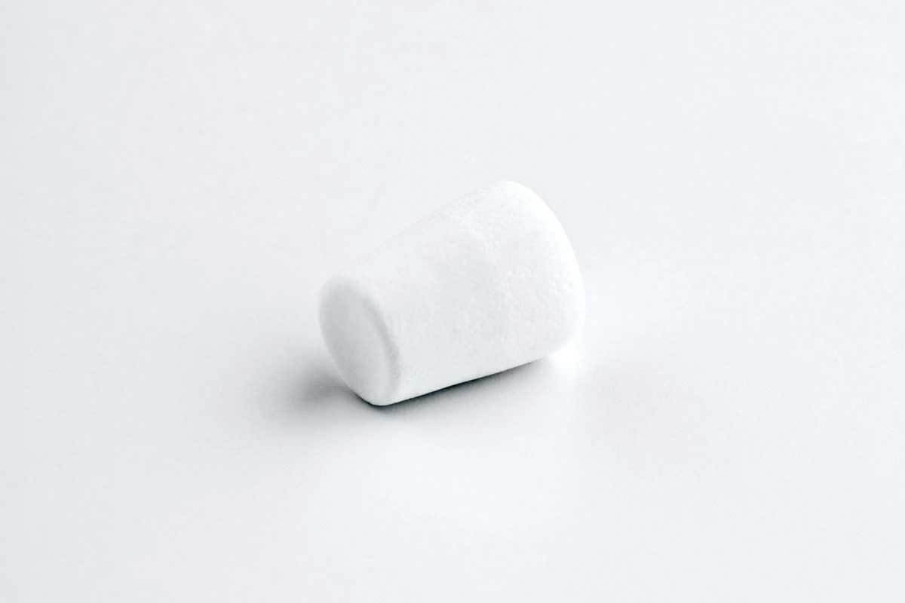
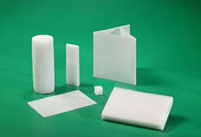
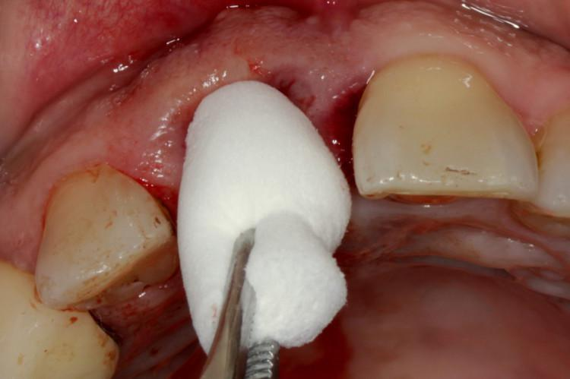
Чем восстанавливали ранее?
Коллагеновые губки

Slide 4
Чем восстанавливали ранее?
Коллагеновые губки:
Длительный срок регенерации;
Ограниченный объем;
Индивидуальная непереносимость.

Slide 5
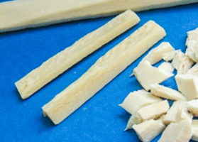
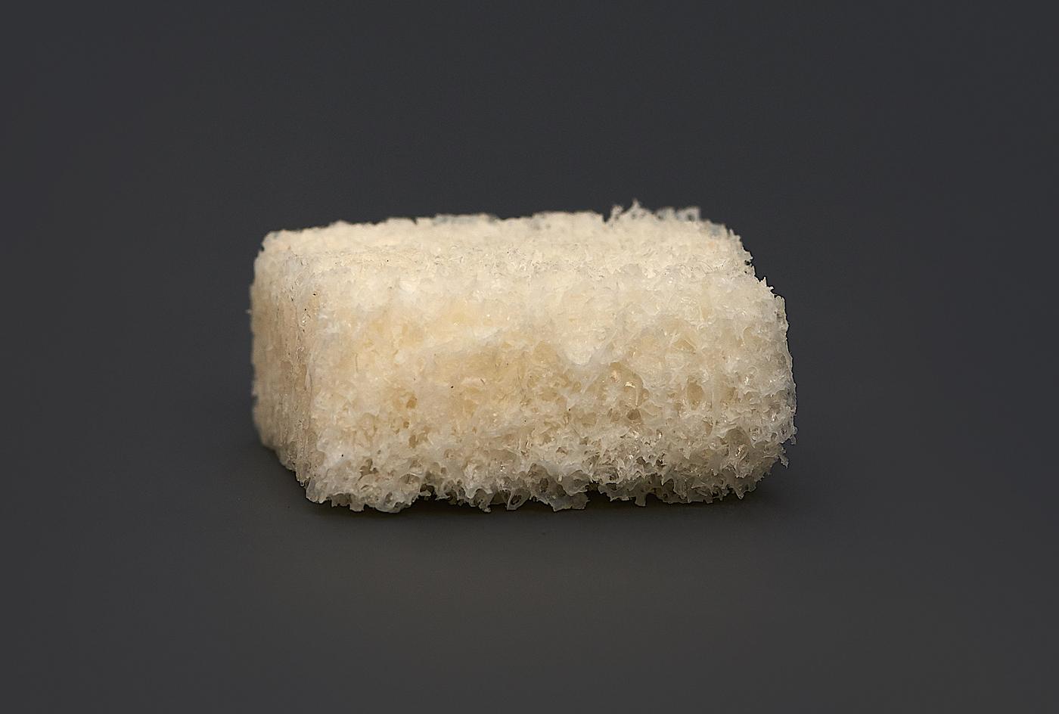
Чем восстанавливали ранее?
Аллогенные материалы

Slide 6
Чем восстанавливали ранее?
Аллогенные материалы:
Источник крупный рогатый скот или кадаверное происхождение;
Этическое разногласие;
Ограниченность объема.

Slide 7
Что нужно учитывать?
Высокая биодоступность
Возможность применения для больших дефектов
Быстрота регенерации
Отсутствие нежелательных реакций

Slide 8
Как достичь?
Аутогенность
Высокая биодоступность
Возможность применения для больших дефектов
Быстрота регенерации
Отсутствие нежелательных реакций
Пластичность
Активация репарации
Апирогенность

Slide 9
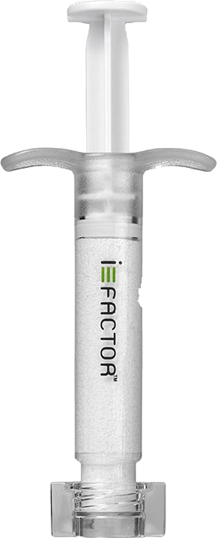
Особенности
Аутогенность
Пластичность
Активация репарации
Апирогенность

Slide 10
Содержит природный, высокоочищенный коллаген и гидрокисаппатит
*Это повышает биодоступность и снижает риск развития аллергических реакций

Slide 11
Содержит стволовые клетки
*Ускоренная регенерация

Slide 12
*Отсутствие ограничений в объеме
Гелевая форма

Slide 13
Объемная доказательная база и экспериментально-доказанная эффективность

Slide 14
Современные научные знания, воплощенные в жизнь

